Slide 1
כינוס איברים דומים עם מספרים מכוונים

Slide 2
בשיעורים האחרונים למדנו על פעולות חשבון עם מספרים מכוונים
בשיעור הקרוב נחזור לעסוק במשתנים, הפעם נשתמש בידע שצברנו בנושא מספרים מכוונים.

Slide 3
איברים דומים – מהם?
איברים שיש להם את אותו משתנה עם אותה חזקה

Slide 4
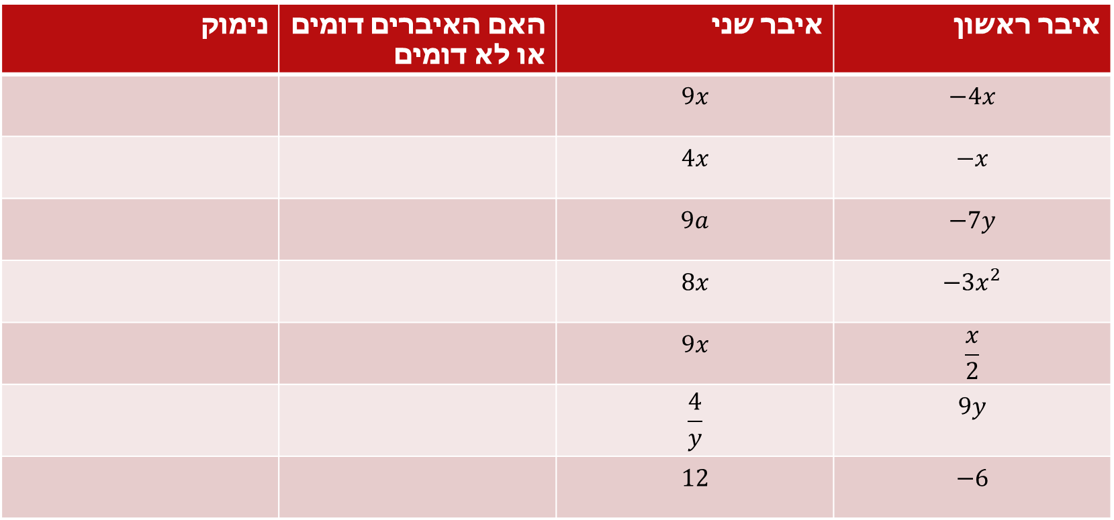
איברים דומים – מהם?
איבר ראשון | איבר שני | האם האיברים דומים או לא דומים | נימוק
$$−4x$$ | $$9x$$
$$−x$$ | $$4x$$
$$−7y$$ | $$9a$$
$${−3x}^{2}$$ | $$8x$$
$$\frac{x}{2}$$ | $$9x$$
$$9y$$ | $$\frac{4}{y}$$
$$−6$$ | $$12$$

Slide 5
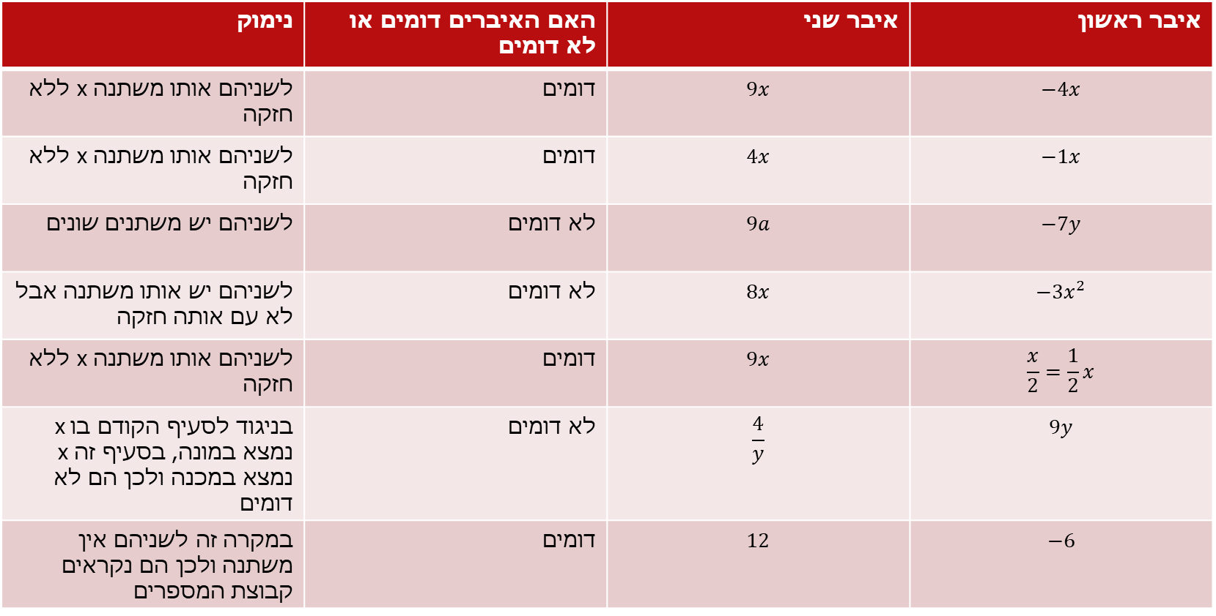
איברים דומים – מהם?
איבר ראשון | איבר שני | האם האיברים דומים או לא דומים | נימוק
$$−4x$$ | $$9x$$ | דומים | לשניהם אותו משתנה x ללא חזקה
$$−1x$$ | $$4x$$ | דומים | לשניהם אותו משתנה x ללא חזקה
$$−7y$$ | $$9a$$ | לא דומים | לשניהם יש משתנים שונים
$${−3x}^{2}$$ | $$8x$$ | לא דומים | לשניהם יש אותו משתנה אבל לא עם אותה חזקה
$$\frac{x}{2}=\frac{1}{2}x$$ | $$9x$$ | דומים | לשניהם אותו משתנה x ללא חזקה
$$9y$$ | $$\frac{4}{y}$$ | לא דומים | בניגוד לסעיף הקודם בו x נמצא במונה, בסעיף זה x נמצא במכנה ולכן הם לא דומים
$$−6$$ | $$12$$ | דומים | במקרה זה לשניהם אין משתנה ולכן הם נקראים קבוצת המספרים

Slide 6
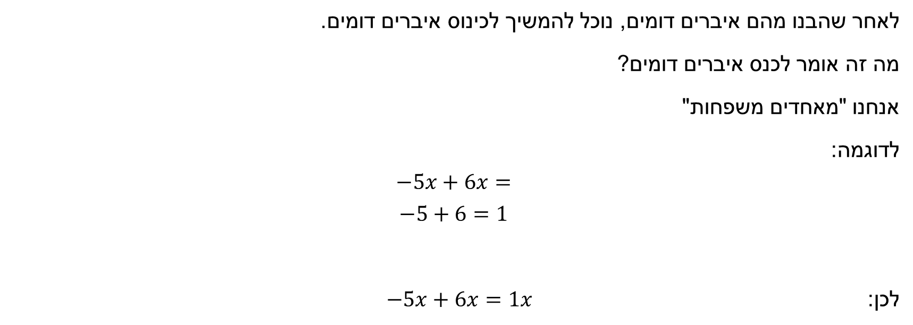
כינוס איברים דומים
לאחר שהבנו מהם איברים דומים, נוכל להמשיך לכינוס איברים דומים.
מה זה אומר לכנס איברים דומים?
אנחנו "מאחדים משפחות"
לדוגמה:
$$−5x+6x=$$
$$−5+6=1$$
לכן: $−5x+6x=1x$

Slide 7
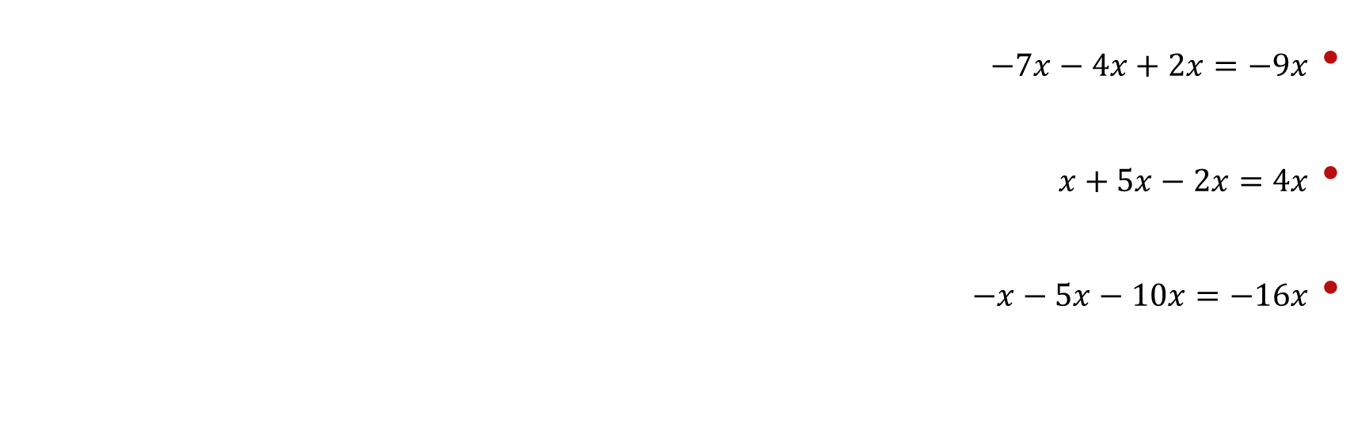
נתרגל טיפה...
$−7x−4x+2x=−9x$
$x+5x−2x=4x$
$−x−5x−10x=−16x$

Slide 8
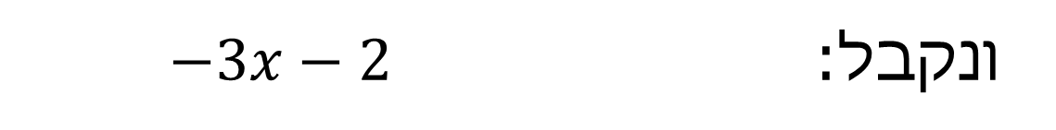

דוגמה א
כנס את האיברים הדומים:
$$−7x+3+4x−5=$$
נסמן את האיברים הדומים
באותו צבע:
ונקבל: $−3x−2$

Slide 9
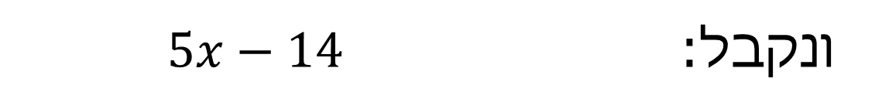

דוגמה ב
כנס את האיברים הדומים:
$$9x−4−4x−10=$$
נסמן את האיברים הדומים
באותו צבע:
ונקבל: $5x−14$

Slide 10
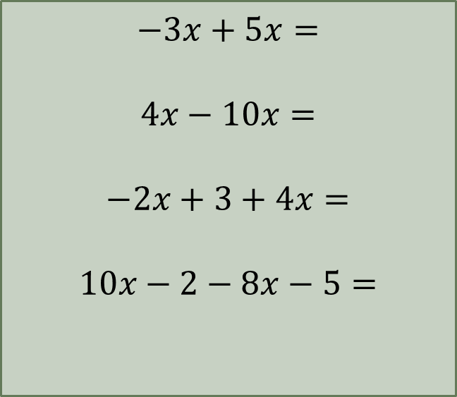
דוגמאות שנפתור יחד
כנס איברים דומים
$$−3x+5x=$$
$$4x−10x=$$
$$−2x+3+4x=$$
$$10x−2−8x−5=$$

Slide 11
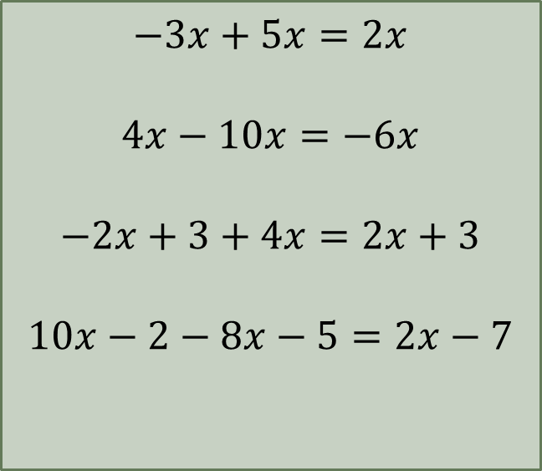
דוגמאות שנפתור יחד
כנס איברים דומים
$$−3x+5x=2x$$
$$4x−10x=−6x$$
$$−2x+3+4x=2x+3$$
$$10x−2−8x−5=2x−7$$
כל הכבוד למי שהצליח להגיע לבד לפתרון....

Slide 12
אז מה למדנו בשיעור ?
למדנו מהם איברים דומים
למדנו לכנס איברים דומים עם מספרים מכוונים

Slide 13

ועכשיו לתרגול – יש לשלוח את התשובות למורה למתמטיקה עד יום חמישי 2.4.2020
התרגול נשלח במשוב

